Slide 1
МУНИЦИПАЛЬНОЕ КАЗЁННОЕ УЧРЕЖДЕНИЕ ДОПОЛНИТЕЛЬНОГО ОБРАЗОВАНИЯ РАЙОННЫЙ ДОМ ДЕТСКОГО ТВОРЧЕСТВА
Подготовила Г.И.Бартошина,
инструктор по труду
правила безопасного поведения во время весенних паводков и наводнений

Slide 2
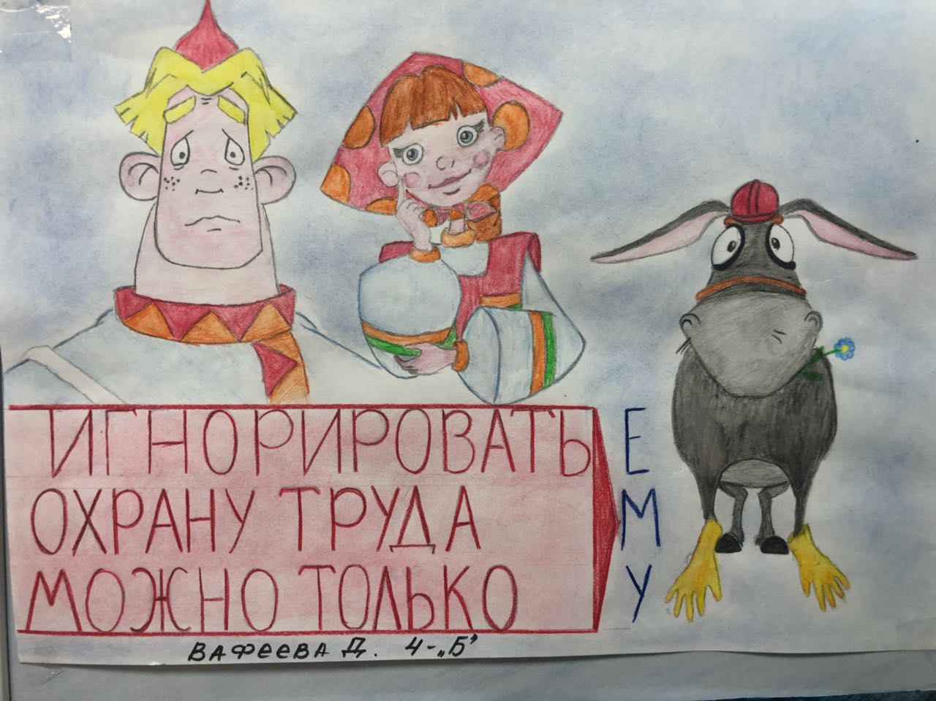
«Безопасности формула есть:
Надо видеть, предвидеть, учесть.
По возможности-всё избежать.
А где надо- на помощь позвать!»
(Формула безопасности для детей)

Slide 3
Идет весна… Снег оседает под солнечными лучами, становится талым.
Но лёд на реке все еще кажется крепким. Его покров всё ещё сковывает воду. Но это лишь на первый взгляд. Лёд на реке тоже почувствовал приход весны. Приближается время весеннего паводка и наводнения.
Наибольшую опасность данное время представляет для детей. Оставаясь без присмотра родителей и старших, не зная мер безопасности, так как чувство опасности у ребёнка слабее любопытства, играют они на обрывистом берегу, а иногда катаются на льдинах водоёма. Кое-кто из подростков умудряется ловить рыбу, находясь на непрочном льду. Такая беспечность порой кончается трагически.

Slide 5
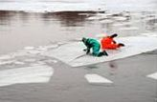
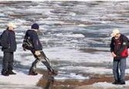
Весной нужно усилить контроль над местами игр детей. В этот период ребятам не следует ходить на водоёмы. Особенно опасны для жизни глубокие ямы и промоины, которые не всегда огорожены и обозначены предупредительными знаками.
Поэтому в этот период следует помнить:
на весеннем льду легко провалиться;
перед выходом на лёд проверить его прочность
достаточно лёгкого удара, чтобы убедиться в этом;
быстрее всего процесс распада льда происходит у берегов;
весенний лёд, покрытый снегом, быстро превращается в рыхлую массу.

Slide 6
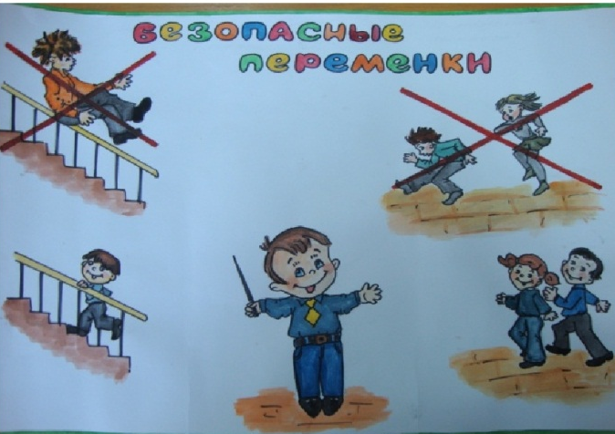
Запрещается:
выходить в весенний период на отдалённые водоёмы;
переправляться через реку в период ледохода;
подходить близко к реке в местах затора льда, стоять на обрывистом берегу, подвергающемуся разливу и, следовательно, обвалу;
собираться на мостиках, плотинах и запрудах;
приближаться к ледяным заторам, отталкивать льдины от берегов, измерять глубину реки или любого водоема, ходить по льдинам и кататься на них (не редко дети используют всевозможные плавающие средства и бесхозные лодки, чтобы покататься по первой воде).
Весенний лёд беспечности не прощает!!!

Slide 7
ПЕДАГОГИ! РОДИТЕЛИ!
Не допускайте детей к реке без надзора взрослых, особенно, во время ледохода предупредите их об опасности нахождения на льду при вскрытии реки или озера.
Помните, что в период паводка, даже при незначительном ледоходе, несчастные случаи чаще всего происходят с детьми.
Разъясняйте детям правила поведения в период паводка, запрещайте им шалить у воды, пресекайте лихачество.
Не разрешайте кататься на самодельных плотах, досках, брёвнах или плавающих льдинах. Оторванная льдина, холодная вода, быстрое течение грозят гибелью.
Разъясните детям меры предосторожности в период ледохода и весеннего паводка.

Slide 8
ПАМЯТКА ДЛЯ УЧАЩИХСЯ
Будьте осторожны во время весеннего паводка и ледохода.
Не выходите на лёд во время весеннего паводка.
Не катайтесь на самодельных плотах, досках, бревнах и плавающих льдинах.
Не стойте на обрывистых и подмытых берегах - они могут обвалиться.
Когда вы наблюдаете за ледоходом с моста, набережной причала, нельзя перегибаться через перила и другие ограждения.
Если вы оказались свидетелем несчастного случая на реке или озере, то не теряйтесь, не убегайте домой, а громко зовите на помощь, взрослые услышат и могут выручить из беды.
Не подходите близко к ямам, котлованам, канализационным люкам и колодцам.
Не подвергайте свою жизнь опасности!
.

Slide 10
ОПАСНЫЙ ЛЁД!!!

Slide 12
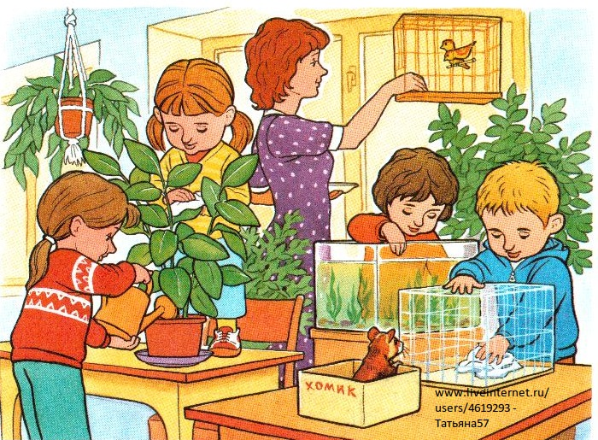
В 1998 году Россия присоединилась к Европейскому Союзу, подписав телекоммуникационное соглашение, таким образом, приняв 112, как единый номер экстренного вызова. В 2013 году Федеральный закон РФ № 9-ФЗ обозначил номер 112 — единым номером вызова экстренных оперативных служб для приёма сообщений о пожарах и чрезвычайных ситуациях в России в телефонных сетях местной телефонной связи. 112 – это единый номер службы спасения. Он действует не только в РФ, но и в Евросоюзе.
ТЕЛЕФОН ЭКСТРЕННОЙ СВЯЗИ

Slide 13
Техническая реализация единого номера 112
Система 112 работает по своим законам. Позвонить по номеру можно не только при отсутствии сети оператора или отрицательном балансе, но даже с устройства без SIM-карты и с заблокированной клавиатурой.
В связи с тем, что номер предназначен для чрезвычайных ситуаций, звонок на 112 всегда бесплатный, т.е. доступен при отрицательном балансе и недостатке средств для совершения других звонков. Также важно, что дозвониться можно даже из роуминга.
Возникает оправданный вопрос, как такое возможно?
Дело в том, что номер 112 закреплен в стандарте GSM (единая беспроводная сеть Groupe Special Mobile), позже переименованной в Global System for Mobile Communications. по которому работает преобладающее большинство мобильных телефонов. Согласно требованиям международной ассоциации операторов, экстренный номер должен быть «вшит» в программное обеспечение каждого мобильного телефона.

Slide 15
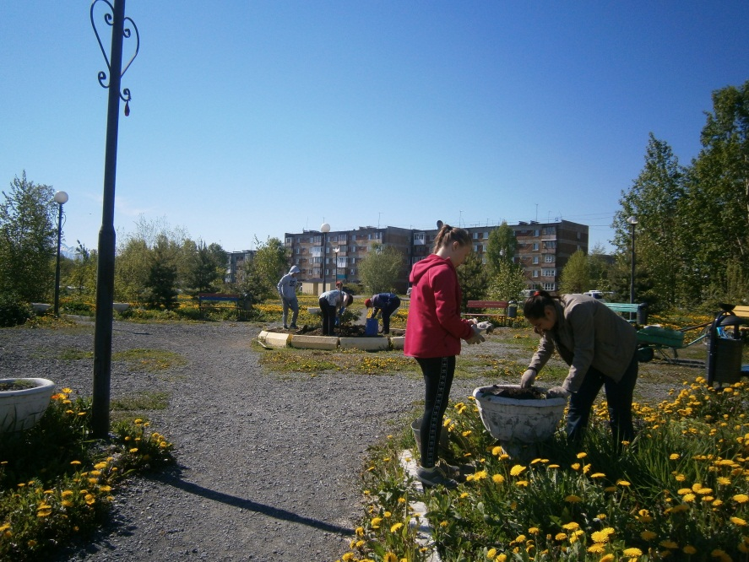
Звонки со стационарных телефонов
Самым быстрым способом дозвониться и
получить помощь в экстремальной
ситуации, это звонок со стационарного
телефона.
01 Пожарная служба
02 Вызов полицейских
03 Скорая медицинская служба
04 Аварийная ГОРГАЗА
.

Slide 16
ЗВОНКИ С ТЕЛЕФОНОВ МОБИЛЬНОЙ СВЯЗИ
НОВОВВЕДЕНИЕ. БИЛАЙН.
123- когда ребёнок находится в опасности.
121- КОГДА необходима консультация по поводу получения различных государственных услуг.

Slide 17
Инструктаж после каникул
После короткого или длительного расставания после каникул, на первых занятиях с обучающимися, обязательно обсудите аварийные, чрезвычайные ситуации.
Обсудите все действия и последствия таких ситуаций.
Это будет хорошим наглядным уроком для всех.
Спасибо за внимание!

